Slide 1






INT.C
1

Slide 2


АКТУАЛЬНОСТЬ
Сейчас в России насчитывается 84 ВУЗа, подготавливающих студентов по направлению 41.03.05 – международные отношения. Это огромное количество будущих специалистов, готовых вести дела в сфере политики и дипломатии.
По результатам опроса, студенты, особенно из провинциальных городов, заинтересованы в продвижении личного бренда по профилю направления подготовки с целью нахождения места прохождения практики в международных департаментах российских и зарубежных компаний, международных и межправительственных организациях; проявляют желание интегрироваться в дипломатическую экосистему, принимать участие в дипломатических клубах.

Slide 3





ЦЕЛЕВАЯ АУДИТОРИЯ
Студенты, обучающиеся в вузах на направлении 41.03.05– Международные отношения;
Специалисты международных департаментов российских и зарубежных компаний, отвечающими за международные коммуникации;
Сотрудники международных и межправительственных организаций, таких как ООН, БРИКС, ШОС, АТЭС и др.
Сотрудники государственных структур, связанных с международным сотрудничеством и сопровождением международных экономических сделок;
Специалисты по взаимодействию с органами государственной власти (GR managers) ТНК и зарубежных крупных компаний.
3

Slide 4


ПРОБЛЕМА
45%
40%
студентов не могут найти практику и трудоустроиться по профилю направления подготовки
представителей сферы международных отношений находятся в поиске новых кадров
*данные опроса для студентов в 2023 году
*данные с сайта Росстат
4

Slide 5



Решение проблемы
Разработка цифровой платформы Int.C – социальное сообщество для студентов направления «Международные отношения» и акторами мировой политики и международных отношений
Профили студентов, содержащие их портфолио и информацию о них, помогут представителям сферы МО проще и эффективнее находить кадры. Рейтинг студентов.
Ёмкий интерфейс будет совмещать в себе набор функций, специализирующий приложение под дипломатические связи. Организация дипломатических клубов студентов из разных городов и стран.
Лента новостей поможет узнать студентам о предстоящих событиях, а также известных представителях этой сферы
5

Slide 6
ЦЕННОСТЬ, ЦЕННОСТНОЕ ПРЕДЛОЖЕНИЕ
Мы
Помогаем студентам и акторам мировой политики и международных отношений
в ситуации нахождения места практики по профилю направления подготовки; желания проявления своих компетенций
решать проблему интеграции с экосистемой дипломатического мира
с помощью цифровой платформы Int.C
и получить ценность взаимодействия с представителями международных департаментов российских и зарубежных компаний, международных и межправительственных организаций и проявления своих достижений

Slide 7




Конкуренты
Преимущества:
Специализация на одной сфере.
Удобный интерфейс.
Широкий функционал оформления лонгридов.
Возможность поиска практики в компаниях, гос. структурах.
 | TenChat | Linkedln | Facebook
Доступность в России
Количество пользователей | 1,7 млн | 1 млрд | 2,96 млрд
Бесплатный контент
Специализация

Slide 8












Событийный маркетинг
Цифровой маркетинг
06
01
Партнерский маркетинг
05
02
Личная презентация
Профильные выставки
04
03
Нетворкинг

Slide 9
ТЕКУЩИЕ РЕЗУЛЬТАТЫ
Участие в акселерационной программе;
Проработана идея;
Проведен анализ конкурентов;
Определена целевая аудитория.

Slide 10
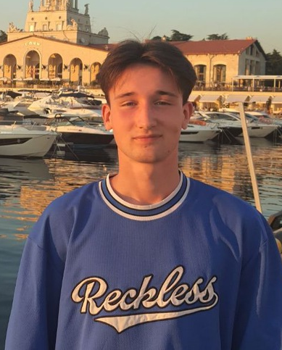


КОМАНДА СТАРТАПА
РОЛЬ | ФАМИЛИЯ ИМЯ | ФОТО
ЛИДЕР (СЕО) | Беренштейн Георгий
ДИЗАЙНЕР | Зыбина Елизавета, Тимохина Софья
СПИКЕР | Беренштейн Георгий
10

Slide 11

ПЛАНЫ РАЗВИТИЯ
ЧТО ДЕЛАЕМ | СРОК | ОТВЕТСТВЕННЫЙ
Оценка рынка (TAM, SAM, SOM) | Ноябрь 2023 | Зыбина Елизвета
Проработка финансовой модели | Декабрь 2023 | Беренштейн Георгий
Разработка графического интерфейса, дизайна, контента, функционала | Декабрь 2023 – февраль 2024 | Тимохина Софья
Запуск маркетинга и продвижение проекта | Февраль 2024 – март 2024 | Зыбина Елизавета
Подготовка заявки на конкурс «Студенческий стартап» | Март 2024 | Тимохина Софья
Создание MVP | Март 2024 | Беренштейн Георгий
11

Slide 12

КОНТАКТЫ ЛИДЕРА
Беренштейн Георгий Станиславович студент 2-го курса ПГУ
Тел.: +79374246818
e-mail: Egorrin-2005@yandex.ru
12

